Slide 1
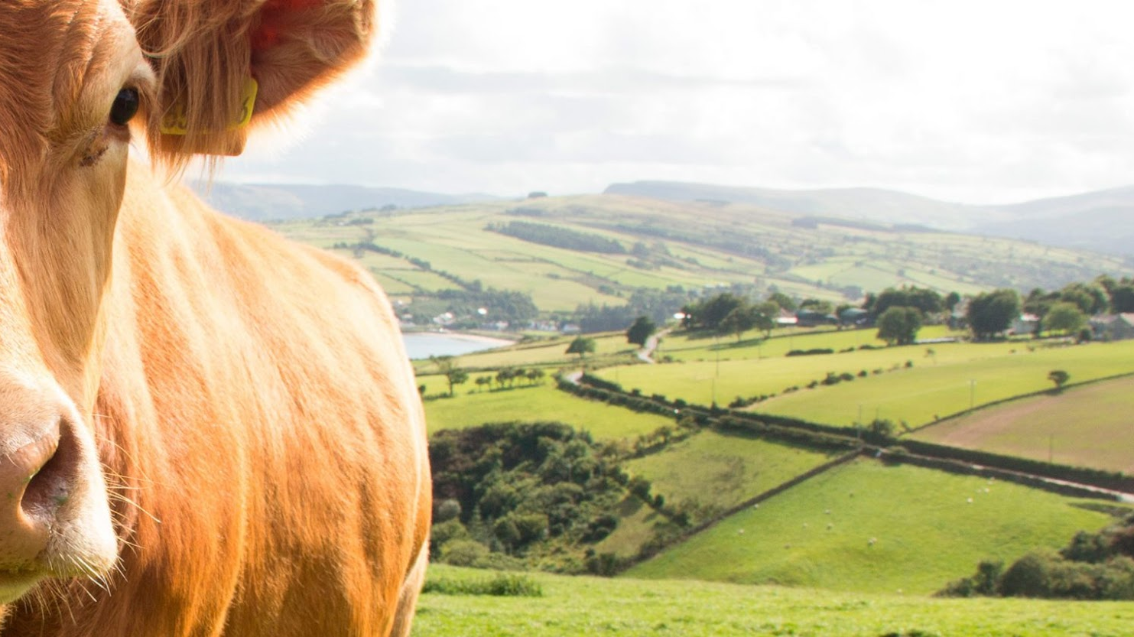

COMPRESIÓN DE IMÁGENES PARA ALGORITMO DE DIAGNÓSTICO DE GANADO

Slide 2




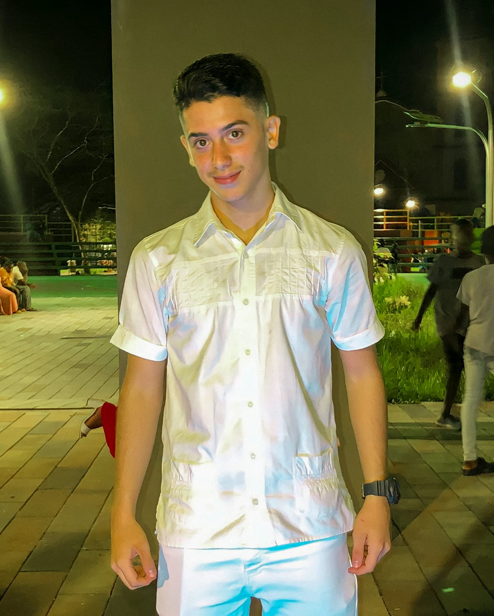

Presentación del equipo
COMPRESIÓN DE IMÁGENES PARA ALGORITMO DE DIAGNÓSTICO DE GANADO
Humberto
Carbonó
Valentina
Ortega
Simón Marín
Mauricio
Toro
Julián Caro
https://github.com/HumbertoCarbonoP/Proyecto-Datos-y-Algoritmos-1

Slide 3
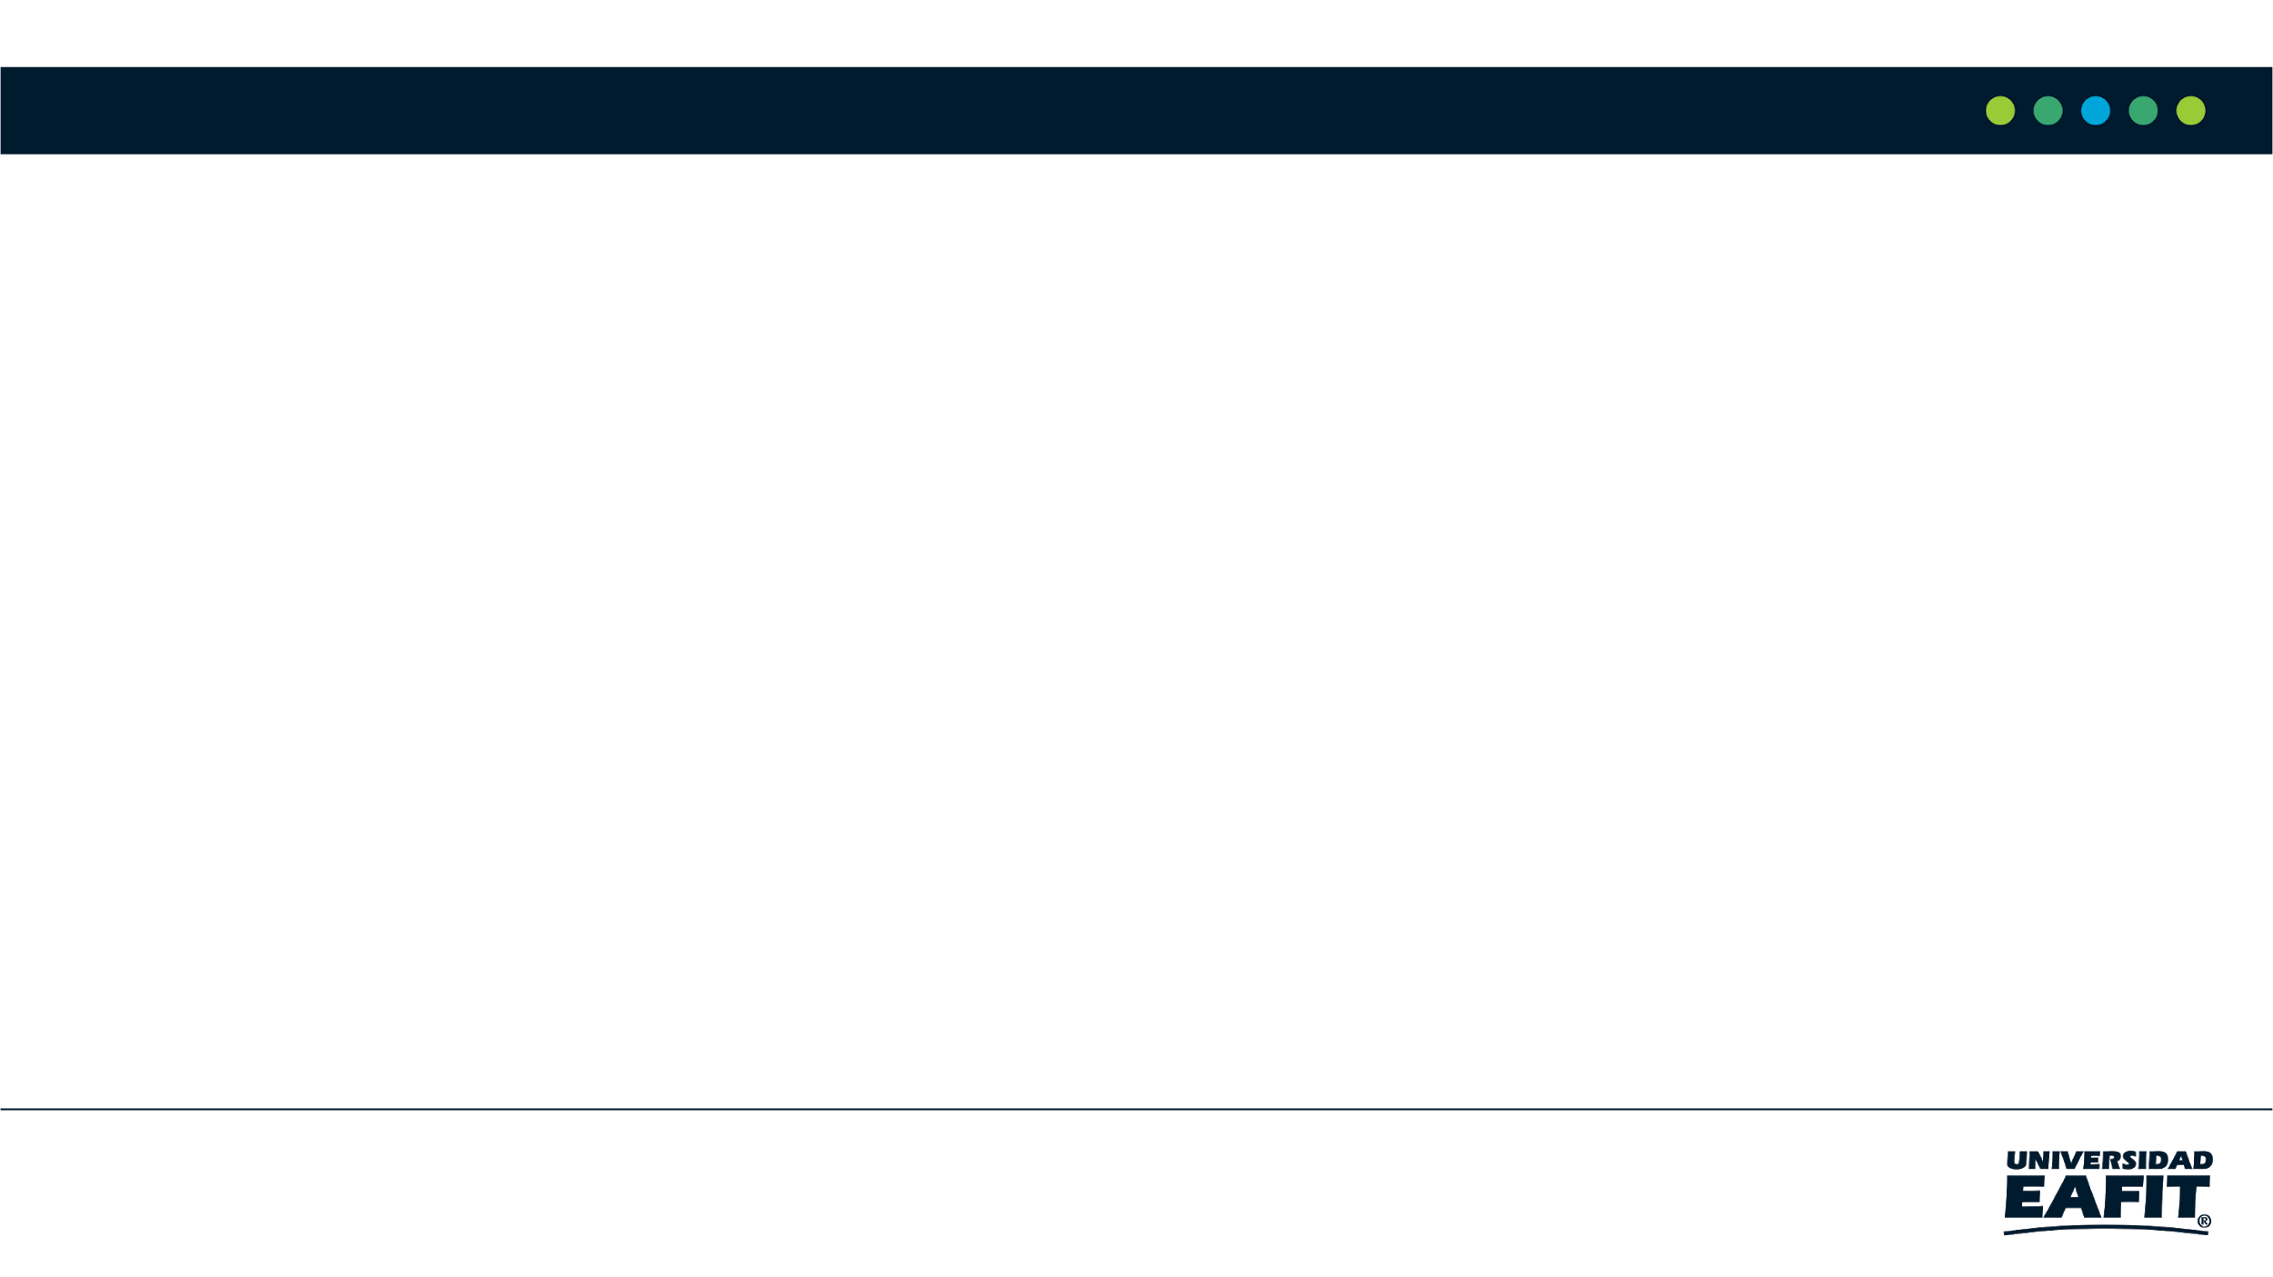
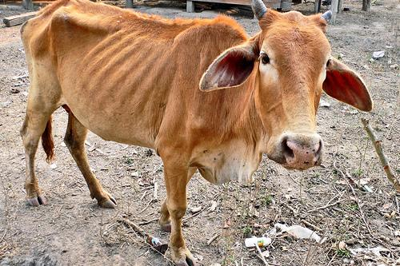
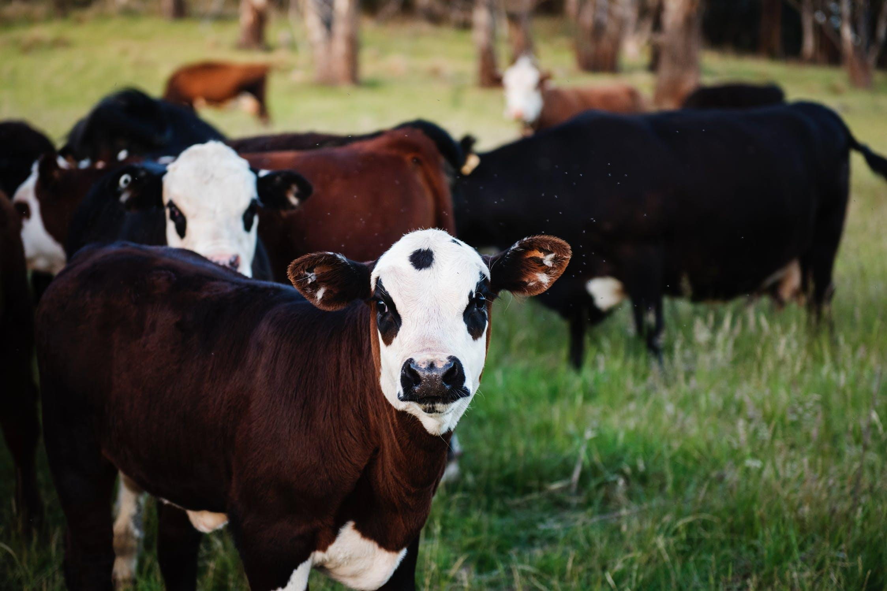
Proceso de entrenamiento
Red neuronal convolucional
Imágenes de ganado enfermo
Algoritmo de Clasificación
Modelo de Clasificación
Imágenes del ganado sano

Slide 4
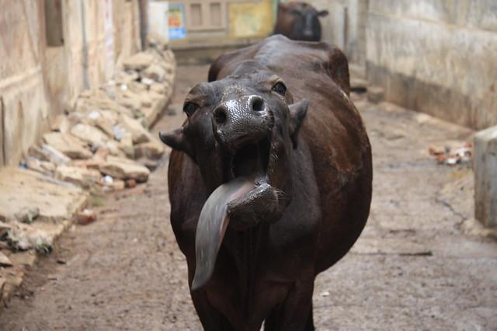
Proceso de validación
Algoritmo de Nearest-LZ77
Está enfermo
Imagen del ganado
Algoritmo de Compresión
Modelo de Clasificación
Salida

Slide 5
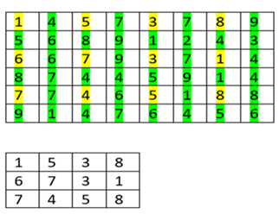
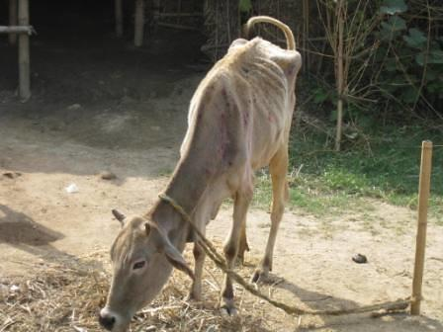
Diseño del algoritmo de compresión con pérdida
La compresión de la imagen se hace por medio del algoritmo nearest, el cual toma un pixel de la imagen de cada cuatro de la imagen original para agregarlo a una nueva imagen comprimida con la mitad del tamaño de la original.

Slide 6
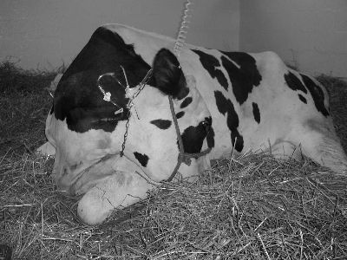
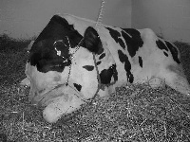
Ejemplo compresión con Nearest

Slide 7
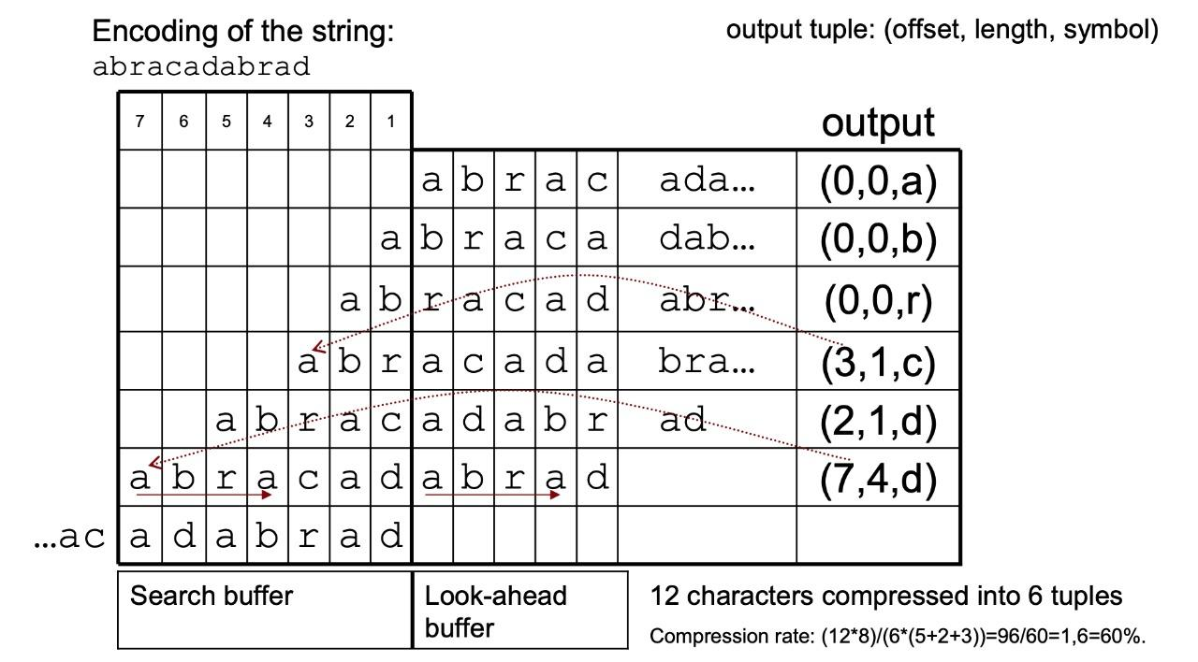
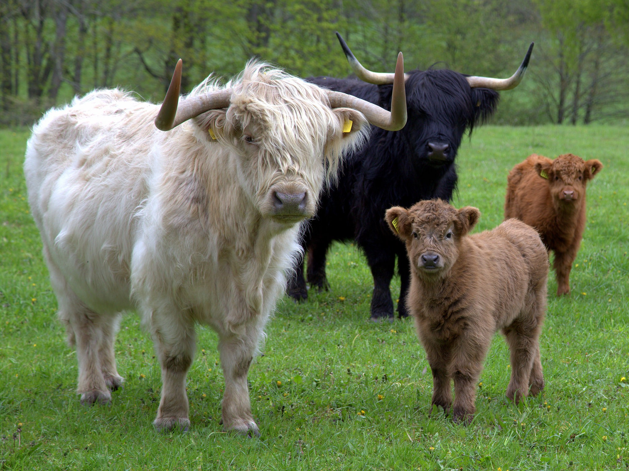
Diseño del algoritmo de compresión sin pérdida
Es un algoritmo de compresión sin pérdida de datos introducida por Abraham Lempel y Jacob Ziv en 1977, el cual utiliza una sliding window que se encarga de realizar un "historial" de los caracteres ya vistos para luego encontrar todas las coincidencias con los caracteres que estamos revisando y luego éstas reemplazarlas por solo el desplazamiento y el tamaño de la repetición

Slide 8
Ejemplo compresión con LZ77

Slide 9
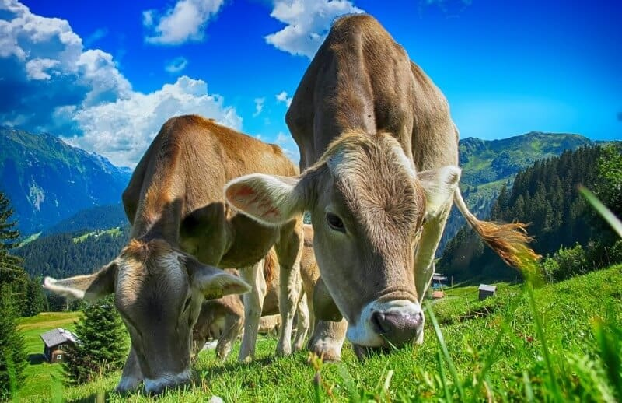
Complejidad del algoritmo con pérdidas
 | La complejidad del tiempo | Complejidad de la memoria
Algoritmo de compresión | O(½ N*½ M)) | O(N*M)
Algoritmo de decompresión | O(N*M) | O(N*M)
Donde N y M representan el número de filas y columnas respectivamente

Slide 10
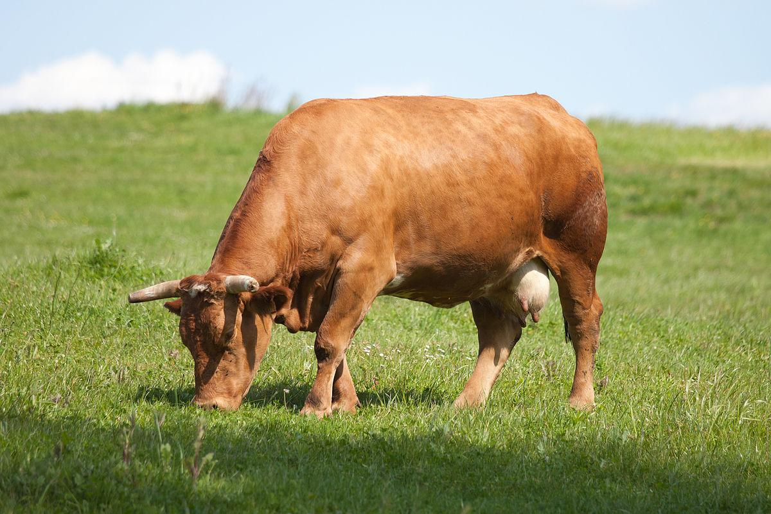
Complejidad del algoritmo sin pérdidas
 | La complejidad del tiempo | Complejidad de la memoria
Algoritmo de compresión | O(N^2*M) | O(N*M)
Algoritmo de decompresión | O(N*M) | O(N*M)
En este caso, N y M representan el número de filas y columnas respectivamente

Slide 11
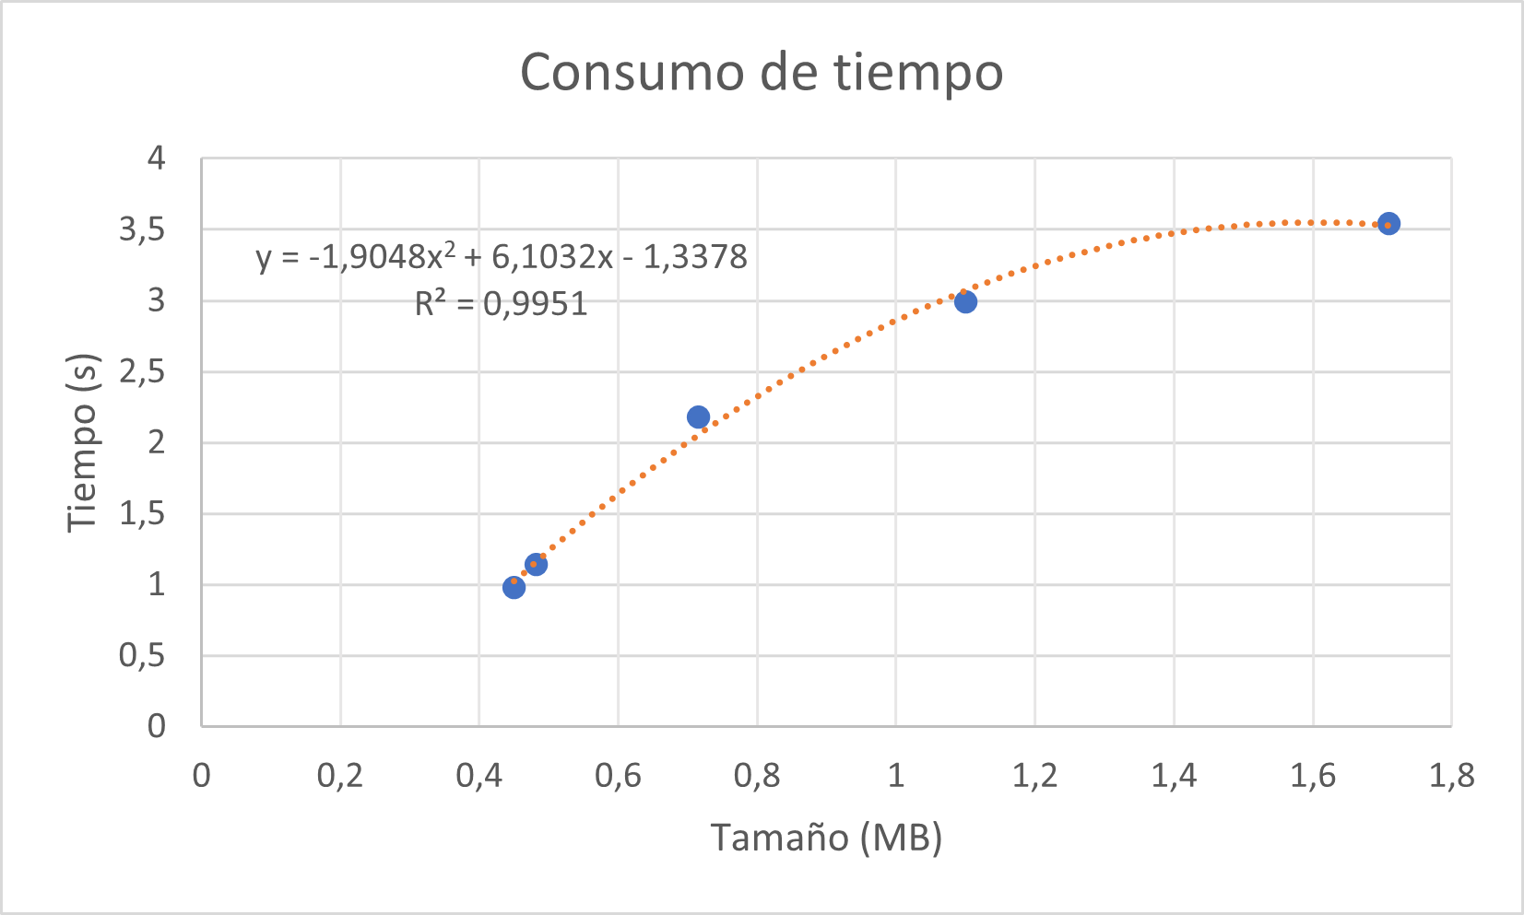
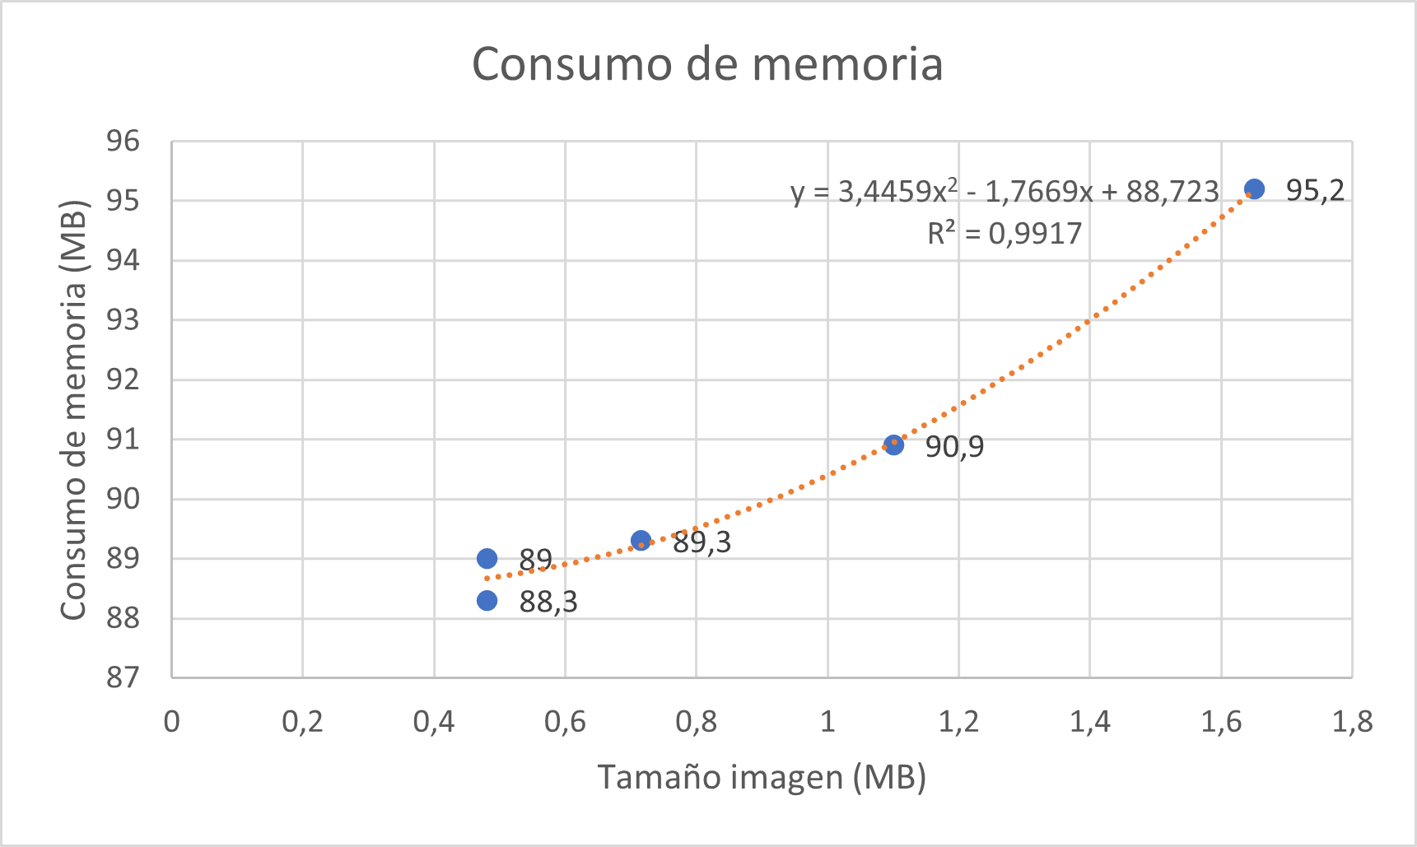


Consumo de tiempo y memoria con pérdidas
Consumo de tiempo
Consumo de memoria

Slide 12
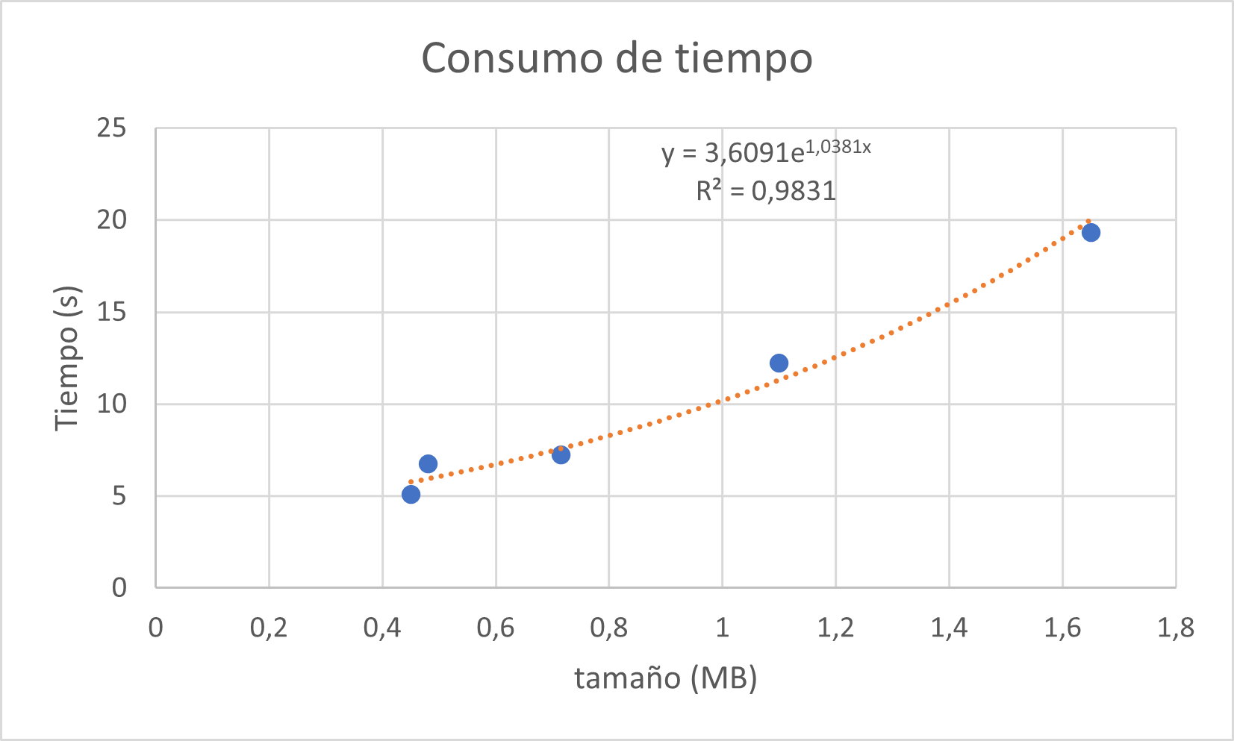
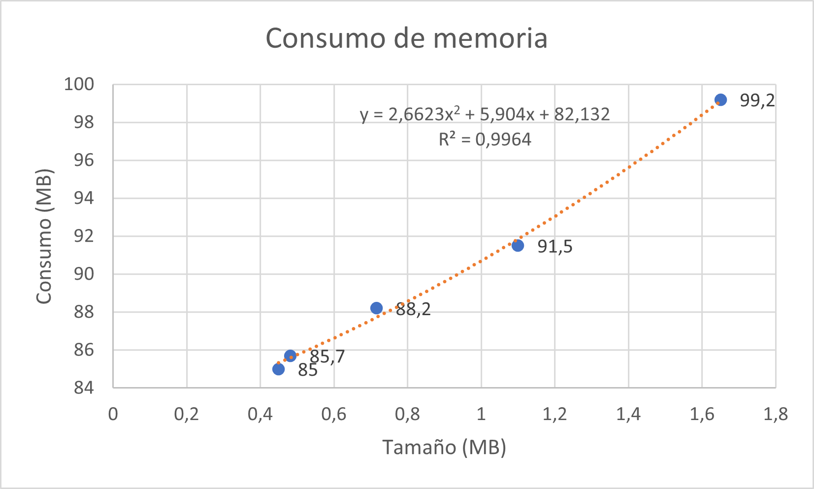
Consumo de tiempo y memoria sin pérdidas
Consumo de tiempo
Consumo de memoria

Slide 13
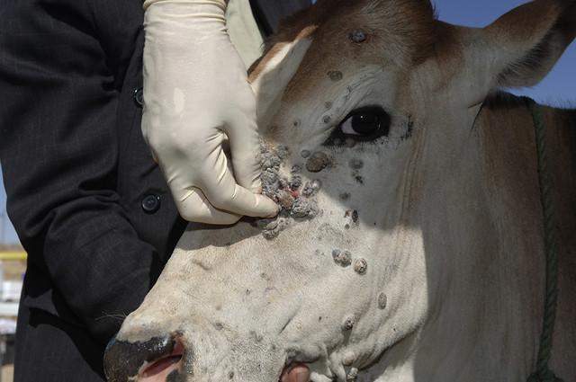
Tasa de compresión promedio con pérdidas
.
 | Tasa de compresión
Ganado sano | 4 : 1
El ganado enfermo | 4 : 1
Tasa de compresión promedio para el ganado sano y el ganado enfermo.

Slide 14
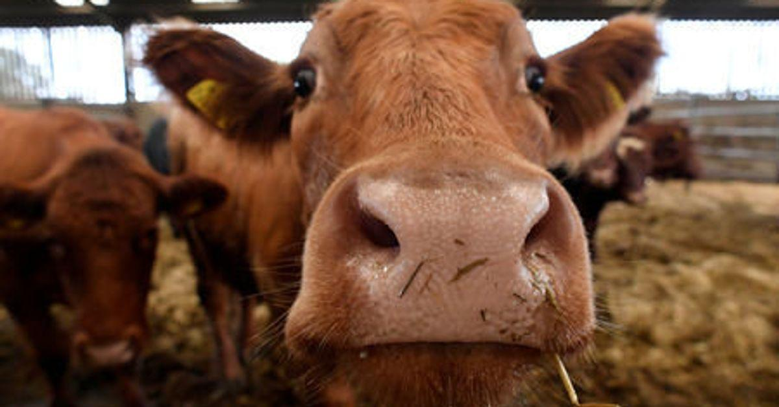
Tasa de compresión promedio sin pérdidas
.
 | Tasa de compresión
Ganado sano | Depende del tamaño de la ventana
El ganado enfermo | Depende del tamaño de la ventana
La tasa de compresión de este algoritmo depende
Del Windows size

Slide 15
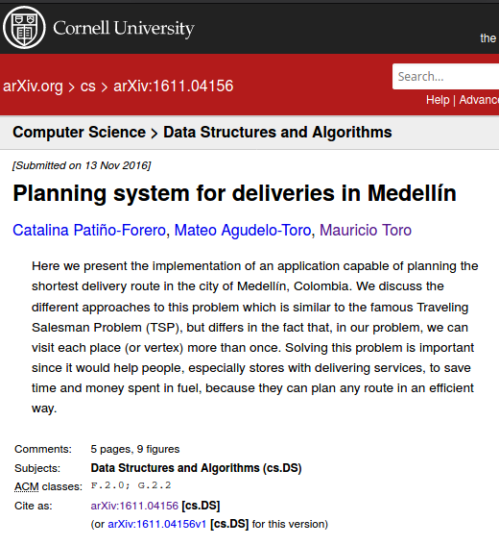
Informe aceptado en arXiv
C. Patiño-Forero, M. Agudelo-Toro y M. Toro. Planning system for deliveries in Medellín. ArXiv e-prints, noviembre de 2016. Disponible en: https://arxiv.org/abs/1611.04156

Slide 16
GRACIAS!.
Apoyado por
El primer autor es apoyado por la beca Volemos Juntos financiada por la Universidad EAFIT, la segunda autora es apoyada por la beca Remnault, financiada por Renault y el tercer autor apoyado por Generaci÷on financiada por el gobierno. Todos los autores quieren agradecer a la Vicerrectoría de Descubrimiento y Creación, de la Universidad EAFIT, por su apoyo en esta investigación.

